Slide 1
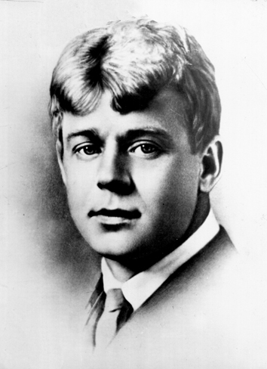
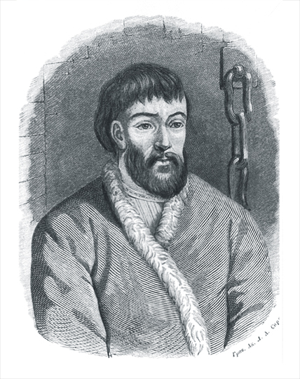
Трагедия мятежной души в драматической поэме сергея есенина «Пугачев»

Slide 2
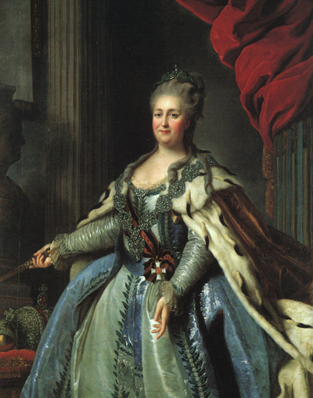
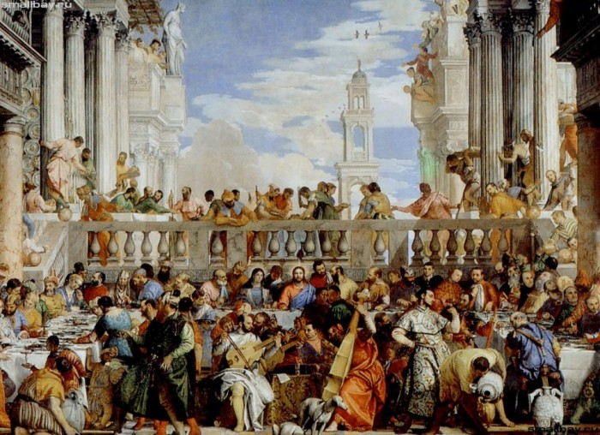

Slide 3
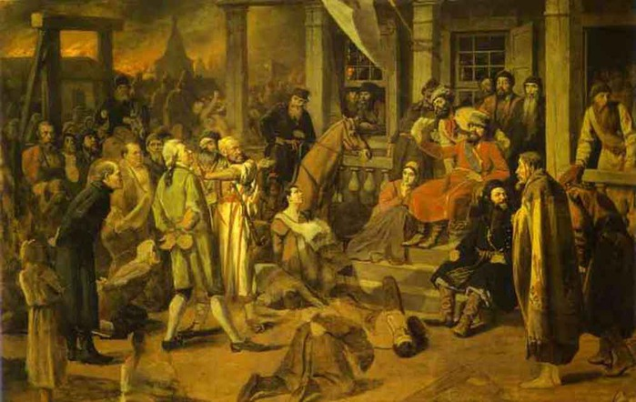
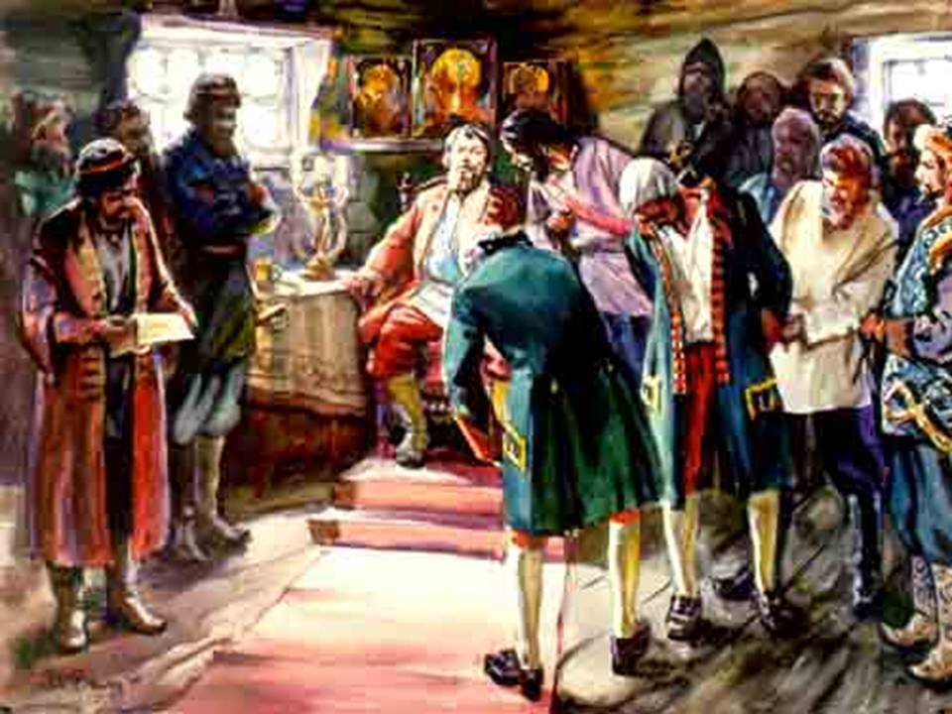
1773-1774 гг. пугачевщина

Slide 4
1773-1774 – восстание Пугачева;
1825 – восстание декабристов, среди участников которого друзья А.С.Пушкина;
1831 – подавление кровавого бунта военных поселенцев в Старой Руссе обращает внимание Пушкина к смутным временам русской истории;
1833,ноябрь – завершена работа над «Историей Пугачева»;
19 октября 1836 – такую символическую дату окончания романа «Капитанская дочка» указал Пушкин.

Slide 5
1917 г. – свершилась Октябрьская революция, обещавшая крестьянам землю;
1920-1922 гг. – тамбовское восстание под предводительством А. Антонова;
1921 – Есенин создает трагедию «Пугачев».

Slide 6
ПУГАЧЕВ
У ПУШКИНА | У ЕСЕНИНА
ДЕРЗКИЙ | ДИКИЙ
ЩЕДРЫЙ | МЯТЕЖНЫЙ
ЧЕСТОЛЮБИВЫЙ, ВЛАСТОЛЮБИВЫЙ | МЕЧТАТЕЛЬНЫЙ
ТАЛАНТЛИВЫЙ ВОЕНАЧАЛЬНИК | СВЕТЛЫЙ УМ

